Slide 1
Anatomie en Fysiologie
Les 5
Zenuwen, zintuigen en hormonen

Slide 2
Terugblik op de vorige les: presentatie
studenten die vorige week afwezig waren sluiten aan bij een groepje van 3 personen, of
zelf een presentatie maken van een ziektebeeld aan de aders of slagaders. Duur 5 minuten, of
op 3 A-viertjes een ziektebeeld aan de aders of slagaders uitwerken
Denk allemaal eraan om de bronnen te vermelden. Bijv. op laatste dia
Er mogen geen filmpjes worden opgenomen in de presentatie

Slide 3
Les van vandaag
Zenuwstelsel
Hormoonstelsel

Slide 4
zenuwstelsel
Het zenuwstelsel is een besturingssysteem en bestaat uit:
Sensorische zenuwen – prikkel naar hersenen toe (input)
Motorische zenuwen – prikkel vanaf de hersenen (output)
Indeling op basis van plaats in het lichaam:
Centraal zenuwstelsel - hersenen + ruggenmerg
Perifeer zenuwstelsel - grote en kleine vertakkingen rest lichaam
Indeling op basis van beïnvloeding:
Willekeurig zenuwstelsel - jij bepaalt wat er gebeurt
Onwillekeurig zenuwstelsel – spijsvertering / bloedsomloop (autonoom)
Notes:
Zenuwen zijn een verzameling van “draadjes” in het lichaam die uiteindelijk allemaal samenkomen in de hersenen. Dus de hersenen zijn het centrale aansturingspunt van de zenuwen.
Prikkels kunnen van buiten het lichaam komen (via zintuigen die iets zien of vuur voelen etc) of van binnenuit het lichaam (Bijv. spijsverteringsstelsel, ademhaling etc) Alle prikkels komen binnen in de hersenen en daar wordt een vervolg actie bepaald.
Er zijn verschillende soorten zenuwen:
Sensorische → “zeggen” eigenlijk tegen de hersenen wat er aan de hand is. Bijv. er zit eten in de maag.
Motorische → Is het antwoord van de hersenen op de informatie die de sensorische zenuwen hebben aangeleverd. Dus het eten in de maag moet worden verteerd en er gaat een signaal naar de maag waardoor de peristaltiek op gang komt.
Ander voorbeeld: het wordt donker… zeggen de sensorische zenuwen tegen de hersenen. De motorische hersenen reageren daarop door handelingen te verrichten voor het slapen gaan en de ogen te sluiten.

Slide 5
In hersenen komen veel zenuwen samen
Ruggenmerg heeft een dikke kabel van zenuwen
Liquor (vocht om zenuw), beschermt en transporteert voedingstoffen / voert afvalstoffen af.
Perifere zenuwstelsel. Stelsel van veel zenuwen met grote en kleine vertakkingen, verspreid over de rest van het lichaam.
https://www.youtube.com/watch?v=mcVnfY-fPTk
Notes:
Centrale zenuwstelsel
De “draden” van zenuwen komen als dikkere bundels (kabels) samen in de hersenen.
Dit geldt ook (kabels) voor de zenuwen die vanuit de hersenen het lichaam in gaan.
Deze kabels lopen door het ruggenmerg die voorzien is van vocht (liquor) wat de kabels beschermd tegen breken of uitdrogen. Daarnaast is een functie van de liquor om voedingsstoffen te transporteren en afvalstoffen te vervoeren.
Dit liquor wordt ook afgenomen voor diagnostiek bij bijv. meningitis (hersenvliesontsteking)
Perifere zenuwstelsel
Het hele overige zenuwstelsel dat verder in het hele lichaam zit.
Onwillekeurig zenuwstelsel
Deze zenuwen opereren zelfstandig zonder dat de je daar invloed op hebt. (spijsvertering, bloedsomloop etc)
Willekeurig zenuwstelsel
Er komt een prikkel bij de hersenen binnen en dan heb je een keuze wat je ermee gaat doen. Bijv, je hoort muziek en dan kun je kiezen om je oren dicht te drukken, mee te zingen of te gaan dansen o.i.d.
Speel het filmpje af door erop te dubbelklikken. Het filmpje begint met een reclame van enkele seconden. Daarna begint het filmpje.
Vertel de studenten dat ze het deel van het sympatische- en parasympatische zenuwstelsel niet hoeven te kennen voor de toets.

Slide 6
Notes:
Alle zintuigen hebben sensorische zenuwcellen die naar de hersenen toe informatie sturen. Bijvoorbeeld je eet iets en je proeft dat het bitter is. Dan geven de hersenen met de motorische zenuw een “antwoord” dat je het niet lekker vindt en dan spuug je het uit.
De huid heeft meerdere zintuigen
Druk voelen in de zin van aanraken
temperatuur voelen in de zin van je verbranden

Slide 7
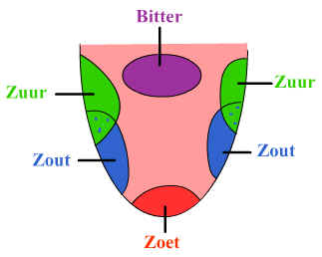
zintuigen
Ruiken & proeven
Voelen
De leerlingen staan per twee. De ene schrijft met zijn vinger een letter of een cijfer op de rug van de andere leerling. De andere leerling probeert te raden welke letter/cijfer.
Zien https://www.youtube.com/watch?v=vJG698U2Mvo
Notes:
Ruiken en proeven:
Op je tong zitten verschillende smaakpunten die elk hun eigen smaak proeven. Dus als je iets eet wat bitter is zullen de smaaksensoren achterop de tong dit proeven en voorop de tong proef je dat niet.
Voelen:
Het kan zijn dat de studenten de letters in spiegelbeeld voelen en daardoor moeilijk kunnen benoemen. Omdat de ogen normaal letters van voren zien kan en je het nu op je rug voelt raken de hersens wat in de war.
Zien:
Je hersenen kunnen selectief “kijken”. Bekijk het filmpje. Vertel de klas dat ze moeten letten op de basketbalspelers die in het wit gekleed zijn en tellen hoevaak ze de bal naar elkaar gooien.

Slide 8
Hormonaal stelsel / klieren
Hypofyse (zit in de hersenen)
produceert groeihormonen en produceert hormonen die andere klieren stimuleren hormonen te produceren.
Alvleesklier (links onder de maag onder de borstkas)
scheidt alvleeskliersap af - wordt via twaalfvingerige darm toegevoegd aan spijsvertering
Produceert hormonen Insuline & Glucagon (regelt bloedsuikergehalte)
Schildklier (in de hals / om de luchtpijp gebogen)
Produceert thyroxine. Teveel versnelt de stofwisseling / te weinig vertraagt de stofwisseling. Kan groeiachterstand veroorzaken
Notes:
Hormonen zijn stoffen die door hormoonklieren aangemaakt worden en via het bloed verspreid worden in het lichaam. Hormonen zetten processen inwerking, bijv. kloppen van het hart en bloeddruk regulatie.
Klieren die hormonen produceren zijn:
Hypofyse
Zit in de hersenen en produceert groeihormoon waardoor een kind kan groeien. Daarnaast is de hypofyse belangrijk zodat andere klieren ook hormonen kunnen aanmaken.
Alvleesklier
Linksonder in de buik. Maakt alvleeskliersap → wordt via 12vingerige darm toegevoegd aan spijsverteringsproces. Daarnaast reguleert de alvleesklier het glucosegehalte in het bloed dmv insuline (verlaagt) of glucagon (verhoogt).
Schildklier
Hormoon heet Thyroxine → beïnvloedt de stofwisseling.
Teveel thyroxine→ te snelle stofwisseling. Verschijnselen: onrust, snelle pols, temp verhoging en vaak dun. Behandeling: jodiumslokje→ schakelt een deel vd de schildklier uit. Is niet precies in te schatten of er teveel of te weinig uit wordt geschakeld. Dus risico bij teveel uitgeschakeld → dan vervolgens aan de Thyrax. Vraag hierover naar ervaringen bij studenten of familieleden.
Te weinig Thyroxine → te trage stofwisseling → groeiachterstand. Behandeling: Thiraxtabletten slikken

Slide 9
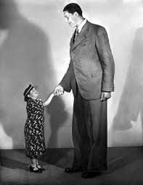
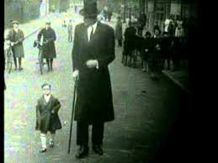
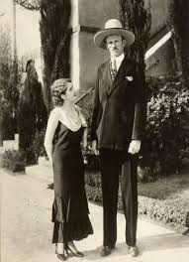
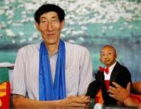

Slide 10
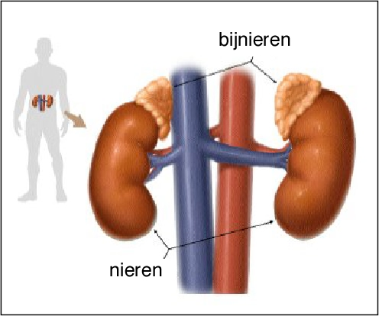
Hormonaal stelsel
Geslachtsklieren (zaadballen & eierstokken)
produceren geslachtshormonen:
Testosteron = ontwikkeling van mannelijke geslachtskenmerken en productie zaadcellen.
Oestrogeen = ontwikkeling van vrouwelijke geslachtskenmerken
Progesteron = bereidt baarmoeder voor op innesteling bevruchte eicel. Stopt na twee weken (bij geen bevruchting) tijdelijk de productie. Stoot baarmoederslijmvlies af (menstruatie).
Bijnieren (kleine schildjes over de top van de nieren gevouwen)
produceren adrenaline = lichaam past zich aan bij grote
inspanningen en uitzonderlijke situaties
Notes:
Geslachtsklieren
Produceren geslachtshormonen.
Man: zaadballen → testosteron → zorgt voor ontw. mannelijke geslachtskenmerken en later voor de productie van zaadcellen
Vrouw: eierstokken
Oestrogeen → zorgt voor ontw. vrouwelijke geslachtskenmerken
→ Progesteron → zorgt in de baarmoeder voor een “bedje” voor een bevrucht eitje. Bij geen bevruchting wordt dit afgebroken → menstruatie
Bijnieren
Zitten op de top van een nier maar hebben niets met de nieren te maken. Maakt het hormoon adrenaline aan waardoor lichaam zich snel kan aanpassen bij inspanning of uitzonderlijke omstandigheden.

Slide 11
Huiswerk volgende week
Voorbereiding volgende les: Lees Chromosomen & dna H.1.9
Voorbereiding toets: Hoofdstuk 1uit het boek in z’n geheel door en maak daarvan aantekeningen

